Slide 1
PORTFOLIO
구태균
010.7559.2426
snrn2426@gmail.com

Slide 2
구성
1) [논문]
C++11 멀티스레드 프로그래밍을 위한
Lock-Free shared_ptr와 weak_ptr의 구현
2) MMORPG Prototype
3) Fruit Crush

Slide 3
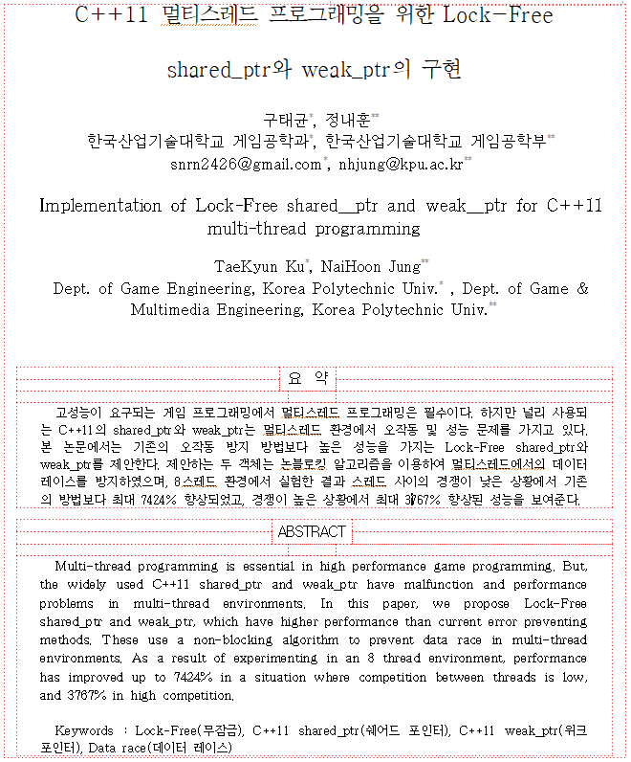
[논문]
C++11 멀티스레드 프로그래밍을 위한
Lock-Free shared_ptr와 weak_ptr의 구현
(*학회에 실린 논문으로 수정*)
학회 : 한국게임학회
구현 및 작성 기간 : 2019.12 ~ 2021.2
참여 인원 : 2명

Slide 4
동기
[논문]
C++11 멀티스레드 프로그래밍을 위한
Lock-Free shared_ptr와 weak_ptr의 구현
저는 대학교 4학년 때, 기존의 자료구조를 멀티스레드 알고리즘으로 구현해보는 ‘멀티스레드 프로그래밍’ 강의를 수강하면서 Lock-Free 알고리즘을 처음으로 접하게 되었습니다. 강의에서는 C++를 이용해 Lock-Free 알고리즘을 구현할 때 프로그램의 안전성을 위해서 메모리를 해제(delete)하지 않는 방법을 이용하였습니다. 하지만 이로인해 메모리 릭이 발생하였고 이를 방지하기 위해 Harzard Pointer나 EBR과 같은 메모리 관리 시스템을 이용할 수 있었지만, 알고리즘에서 적용해야 하는 높은 사용 난이도로 인해 프로그램에서 에러가 발생했을때 원인을 찾는것에 어려움을 느꼈습니다.
결국 쉽게 Lock-Free 알고리즘으로 메모리를 관리하는 방법이 필요하다 생각하게 되었고, 싱글스레드에서 동작하는 C++11 std::shared_ptr와 std::weak_ptr를 멀티스레드에서 Lock-Free 알고리즘으로 동작하도록 구현하게 되었습니다.

Slide 5
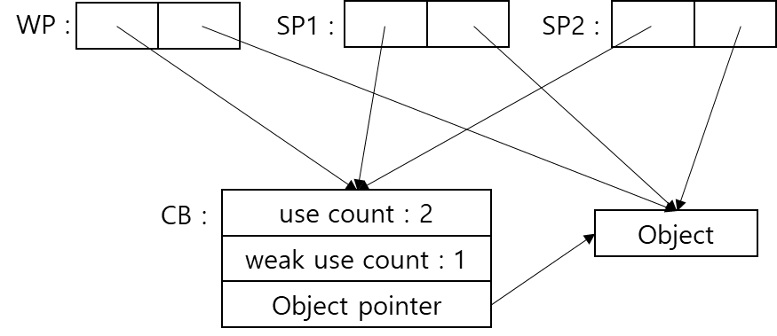
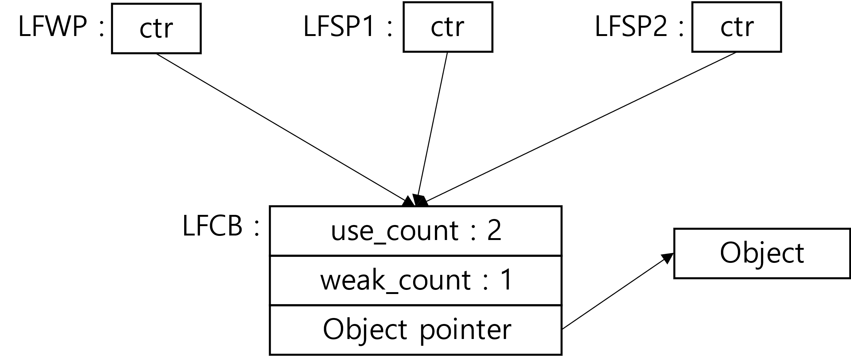
구조
[논문]
C++11 멀티스레드 프로그래밍을 위한
Lock-Free shared_ptr와 weak_ptr의 구현
C++11 shared_ptr & weak_ptr
Lock-Free shared_ptr & weak_ptr
기존의 C++11 shared_ptr(SP)와 weak_ptr(WP)는 두 개의 포인터를 가지며, 각각 원본 객체(Object)와 원본 객체의 카운터(수명)를 가진 control_block(CB)을 참조합니다. SP/WP를 멀티스레드에서 이용할 수 없는 이유는 SP/WP의 두 포인터가 원자적으로 수정되지 않기 때문입니다.
이를 해결하기 위해 Lock-Free shared_ptr(LFSP)와 weak_ptr(LFWP)는 Lock-Free control_block(LFCB)을 참조하는 한 개의 포인터(ctr)만을 가지며, LFCB를 통해서만 원본 객체에 접근할 수 있는 구조를 가집니다.

Slide 6
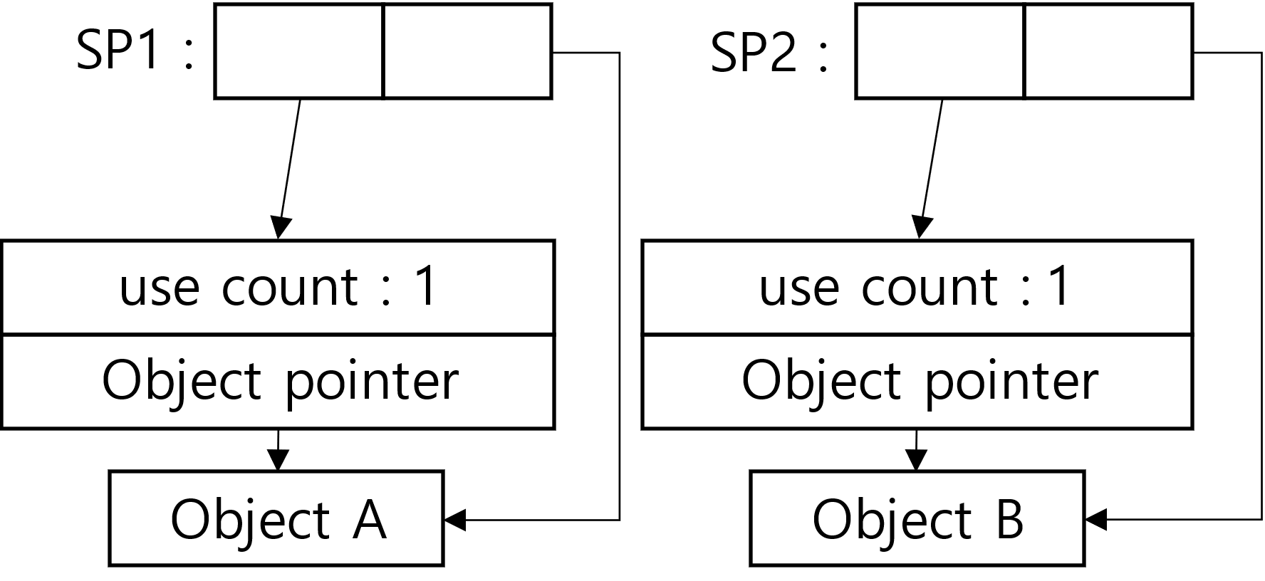
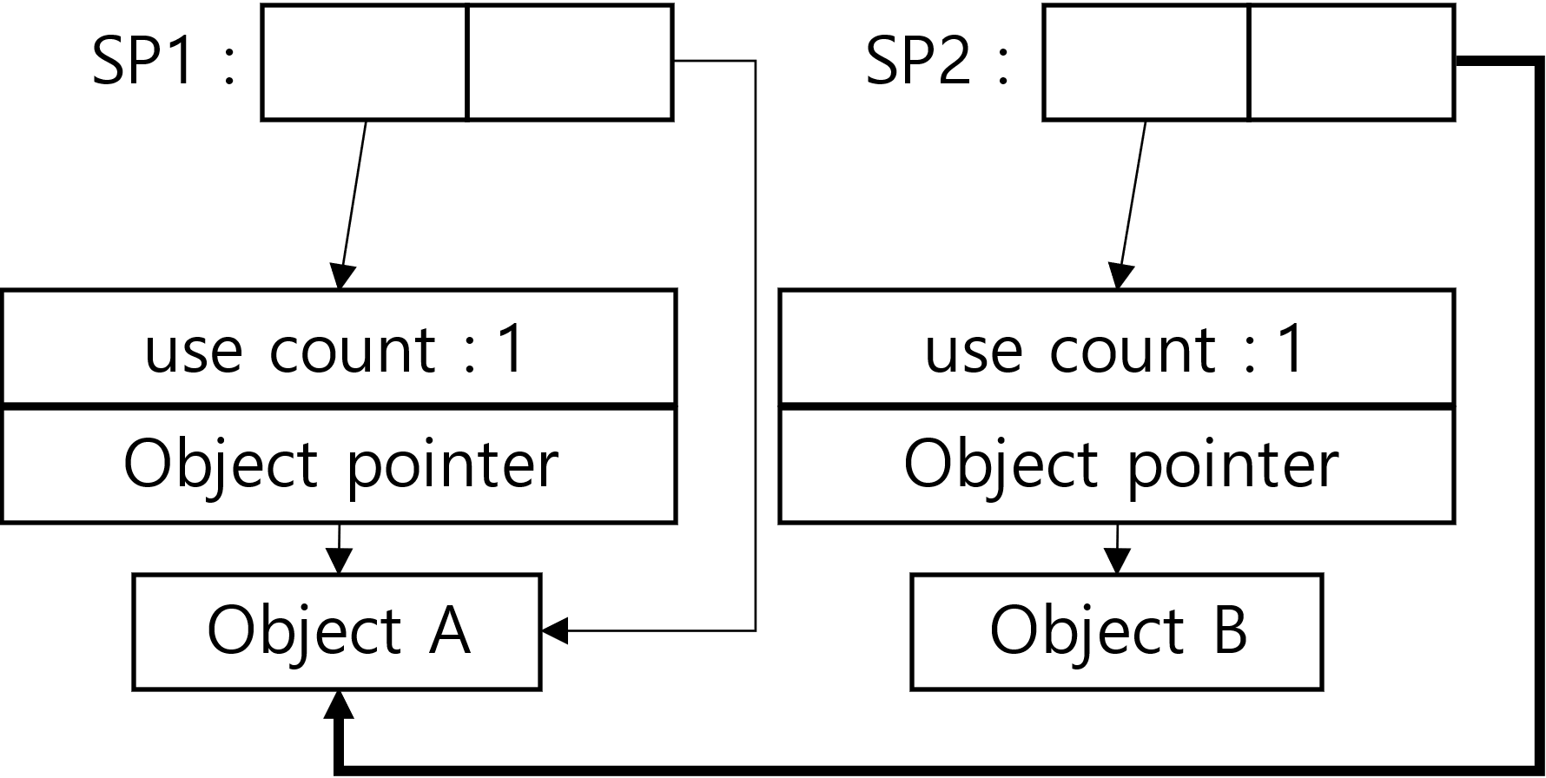
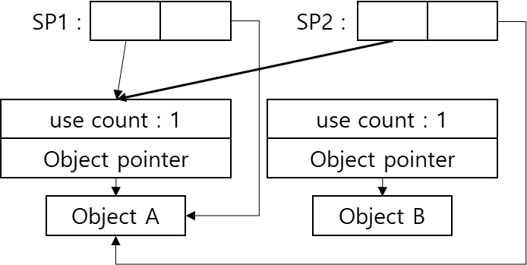
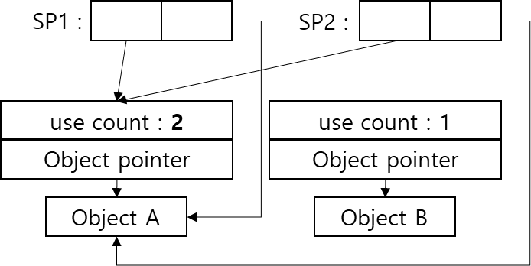
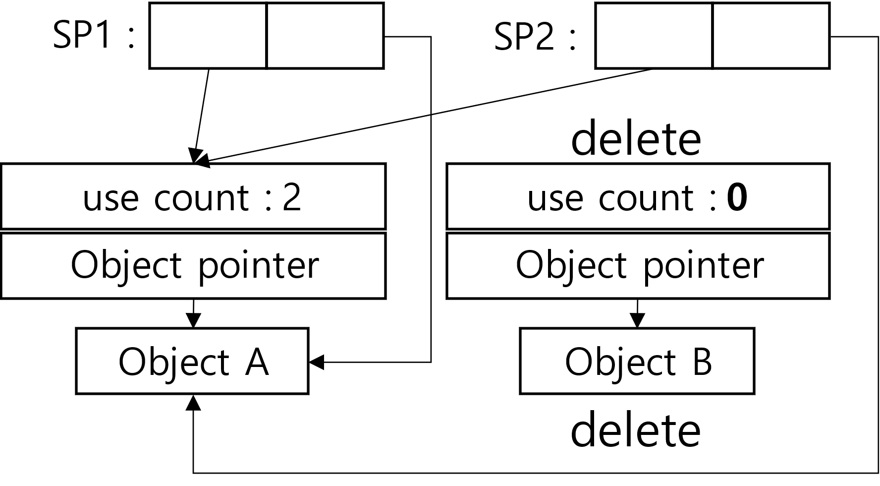
C++11 shared_ptr : 원본 객체 변경
[논문]
C++11 멀티스레드 프로그래밍을 위한
Lock-Free shared_ptr와 weak_ptr의 구현
SP는 원본 객체를 변경하기 위해서 원본 객체 포인터 수정 → CB 포인터 수정 → CB의 카운터 증가 → 이전 CB의 카운터 감소 → 메모리 해제 순서로 진행됩니다.
순환 참조를 해결하는 WP도 SP와 동일한 방법으로 원본 객체를 변경하지만, 이용하는 CB의 카운터(weak use count)와 메모리 해제의 대상이 다르다는 차이점을 가집니다.

Slide 7
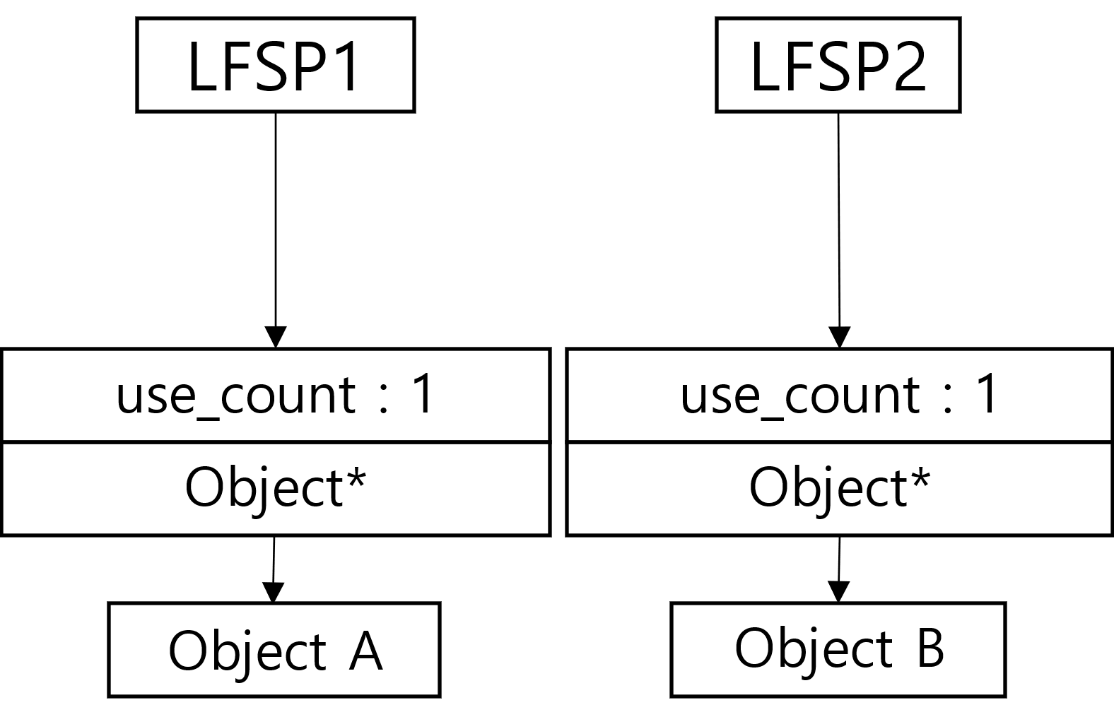
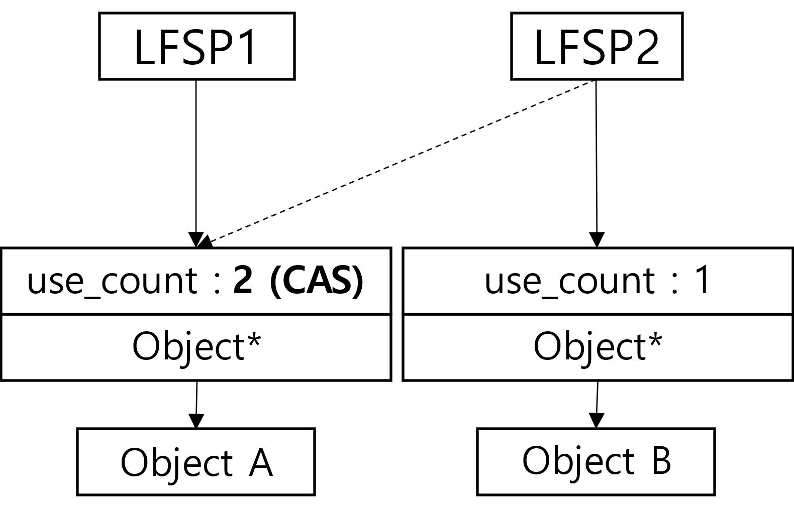
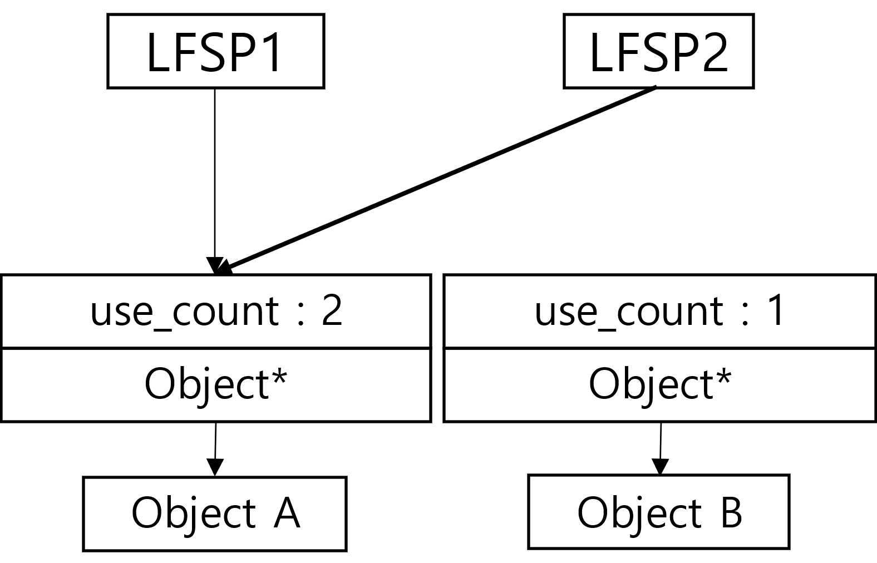
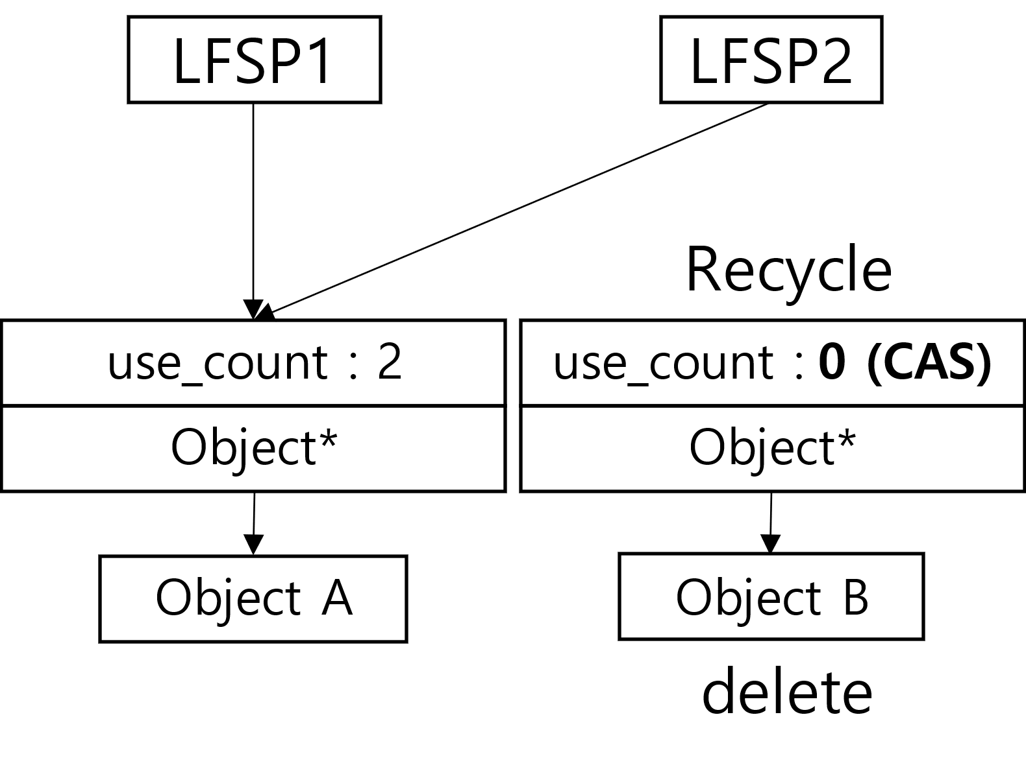
Lock-Free shared_ptr : 원본 객체 변경
[논문]
C++11 멀티스레드 프로그래밍을 위한
Lock-Free shared_ptr와 weak_ptr의 구현
LFCB를 가리키는 하나의 포인터만 가지는 LFSP는 수정할 LFCB의 카운터 증가 → LFCB 포인터 수정 → 이전 LFCB의 카운터 감소 → 메모리 해제 & LFCB 재사용 순서로 원본 객체를 변경합니다.
LFCB의 카운터는 항상 CAS를 이용해서만 수정되며, 1 이상인 경우에만 증가될 수 있습니다. 따라서 LFSP는 카운터가 0이 아닌 LFCB만을 이용/참조할 수 있습니다.
LFCB에서 중요한 점은 카운터가 0인 LFCB는 재사용된다는 점 입니다.

Slide 8
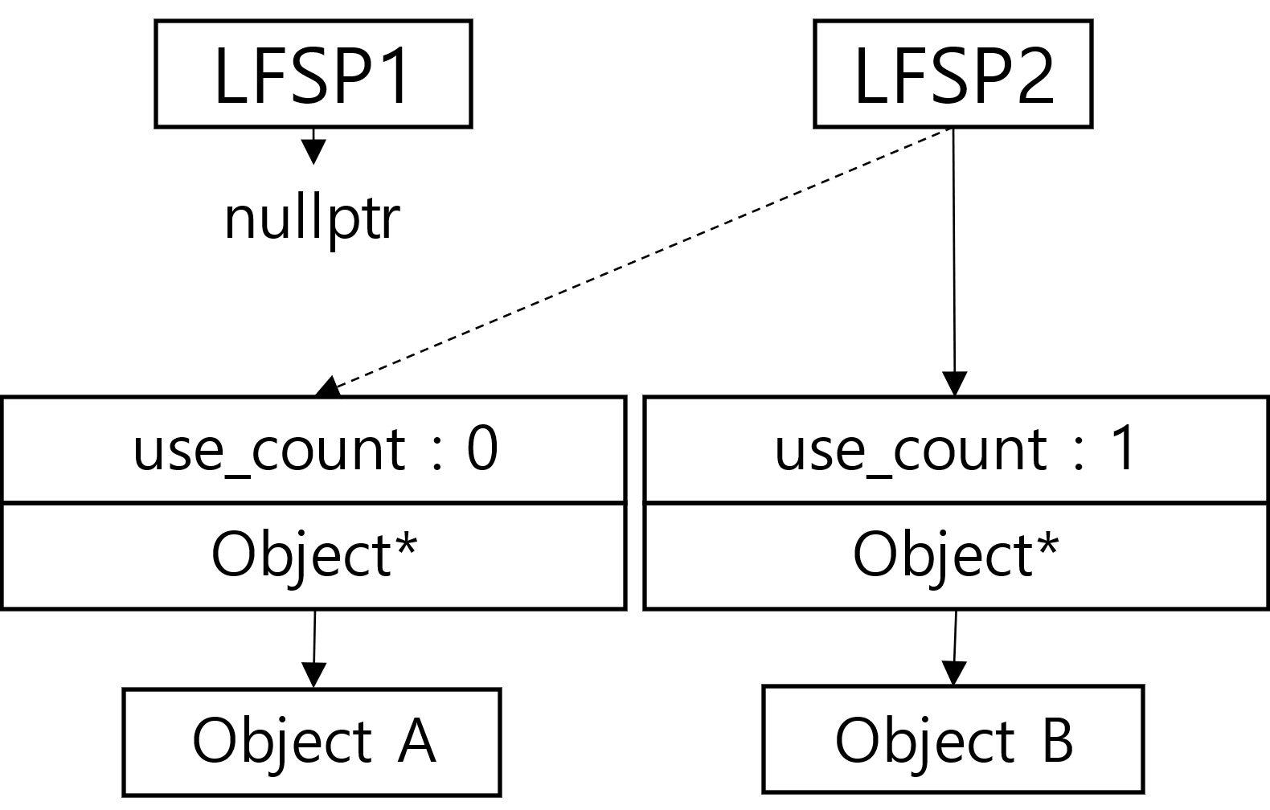
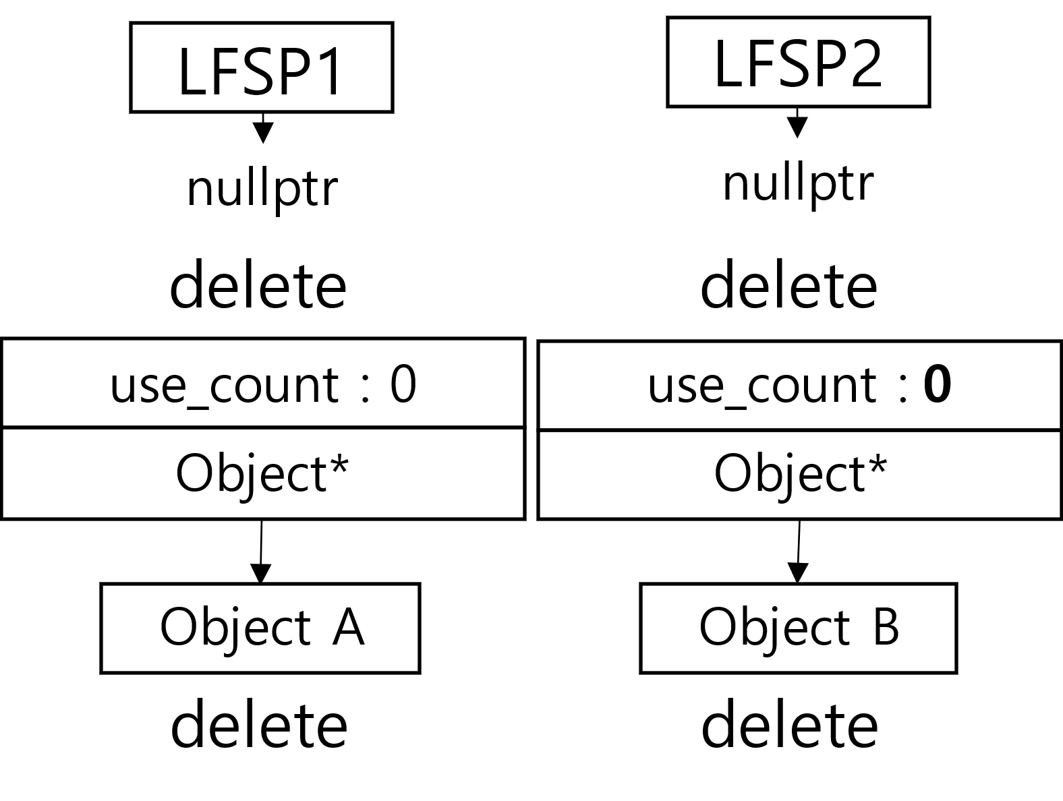
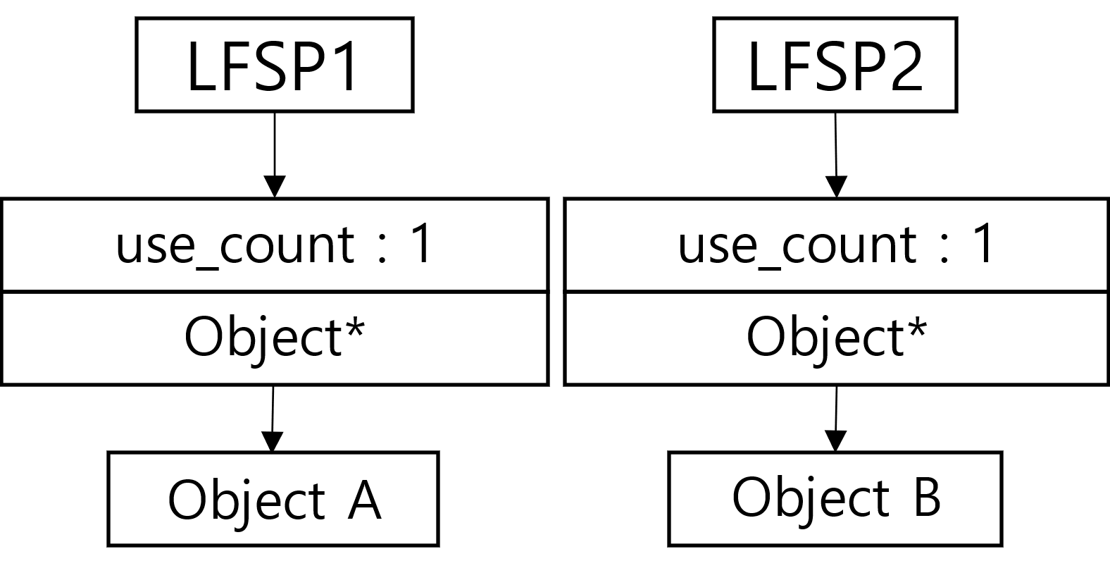
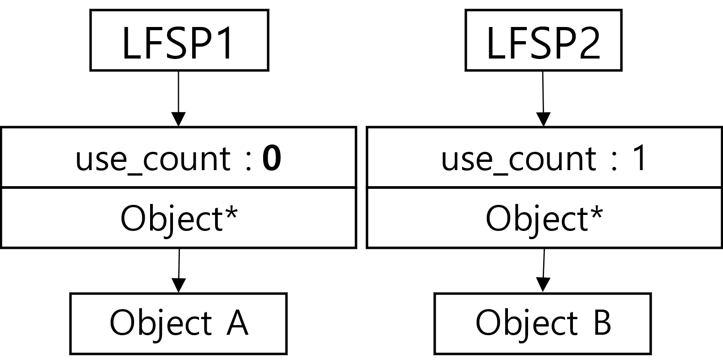
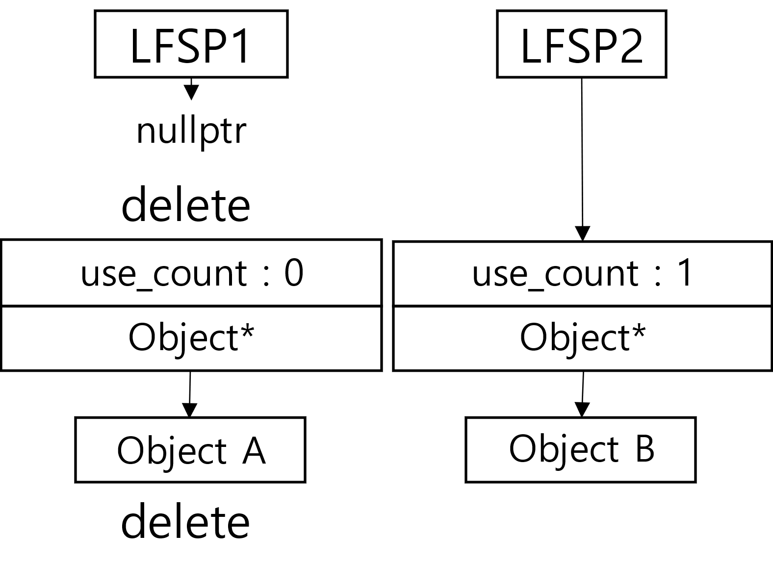
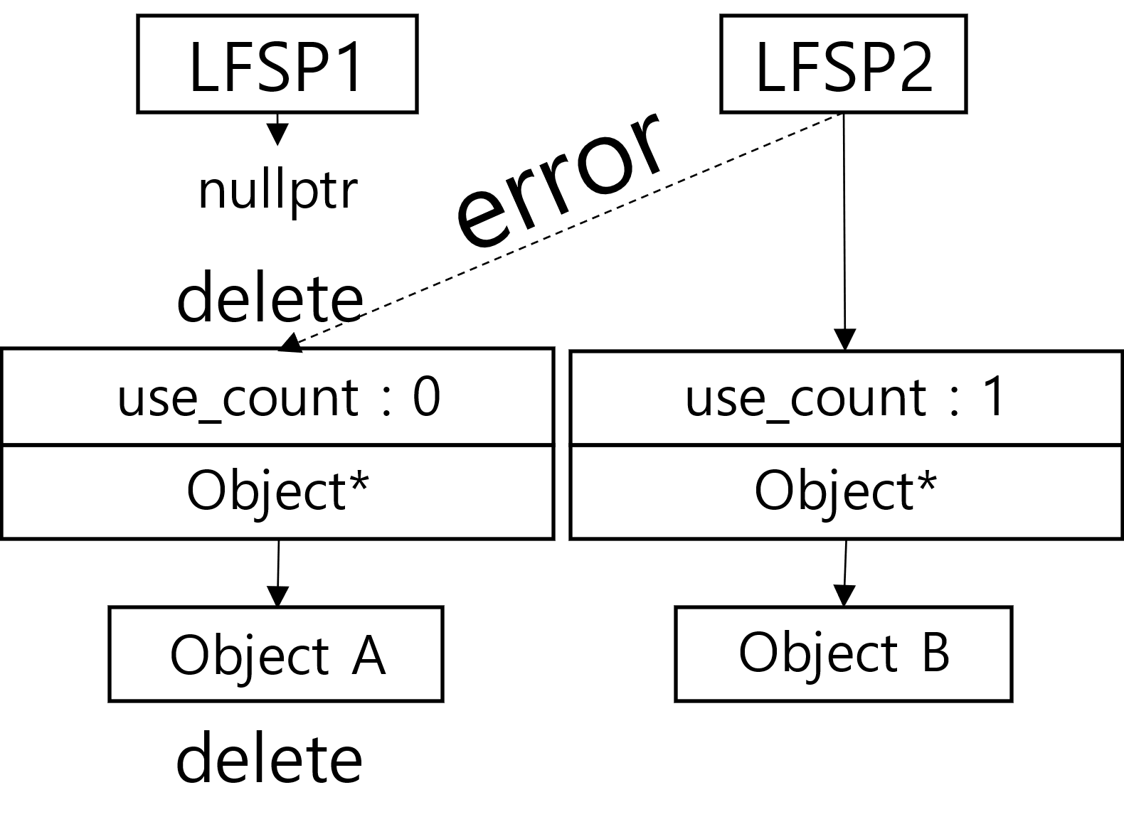
Lock-Free control_block 재사용
[논문]
C++11 멀티스레드 프로그래밍을 위한
Lock-Free shared_ptr와 weak_ptr의 구현
[1]
[2]
다음은 카운터가 0 인 LFCB를 해제할 때 발생할 수 있는 LFSP의 두가지의 상황을 보여줍니다.
상황[1]은 해제되지 않은 LFCB에 접근하는 정상적인 LFSP의 동작을 보여줍니다. 하지만 상황[2]와 같이 LFSP가 접근하기 전에 LFCB가 먼저 해제된 경우, LFSP는 해제된 LFCB에 접근하게 됩니다. LFSP의 이러한 동작을 방지하기 위해 LFCB를 재사용하게 되었고 재사용되는 LFCB는 Recycle Linked List를 이용해 관리하였습니다.

Slide 9
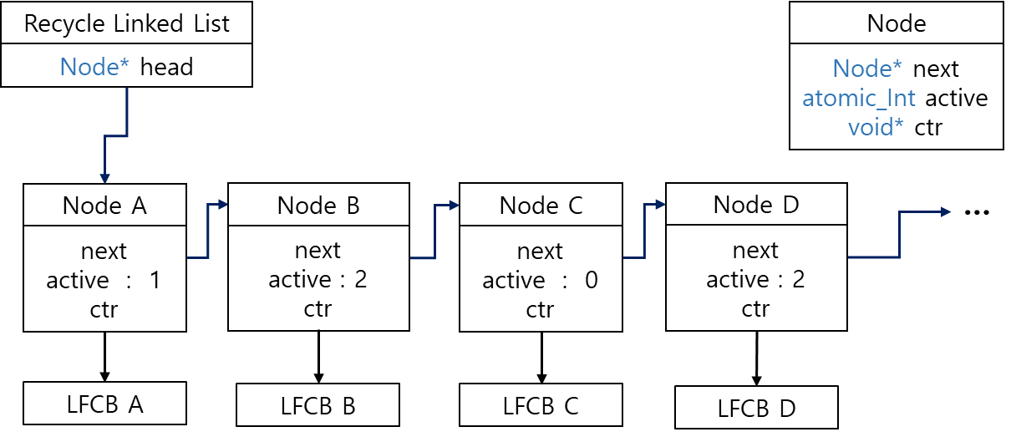
Recycle Linked List
[논문]
C++11 멀티스레드 프로그래밍을 위한
Lock-Free shared_ptr와 weak_ptr의 구현
Recycle Linked List(RLL)는 카운터가 0인 LFCB를 등록(Regist)하고 새로운 LFCB가 필요할 때 등록해둔 LFCB를 반환(Alloc)하는 연결리스트로 Hazard Pointer에서 영감을 받았습니다. RLL은 내부적으로 발생할 수 있는 메모리 누수 문제를 해결하기 위해 Hazard Pointer와 동일하게 리스트를 구성하는 노드를 재사용합니다.
또, LFSP/LFWP의 Lock-Free 동작을 위해 RLL의 동작도 Lock-Free 알고리즘으로 구현하였습니다.
RLL을 구성하는 노드는 리스트를 연결하는 next 포인터, 노드의 상태를 나타내는 active, 재사용할 LFCB를 참조하는 ctr 포인터를 가집니다. 여기서 active는 0,1,2의 값을 가질수 있으며, 각각 재사용 가능(활성), 재사용불가(비활성), 수정 상태를 의미합니다.

Slide 10
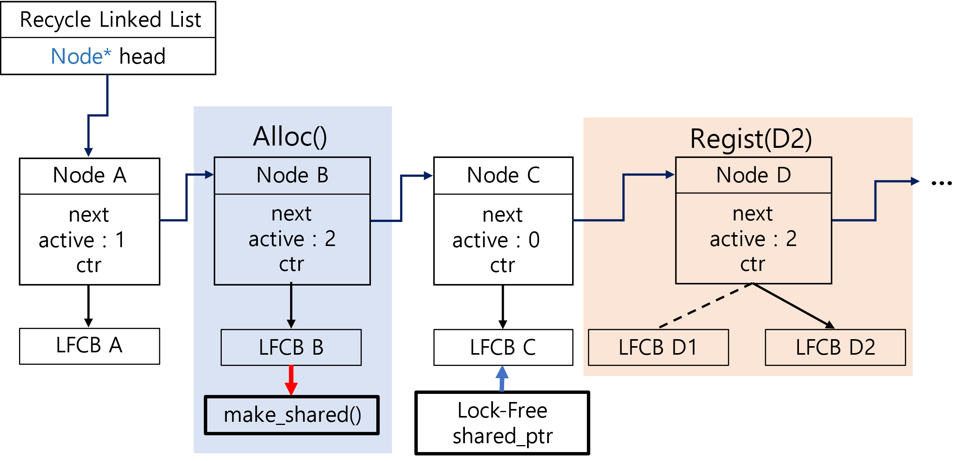
Recycle Linked List : 동작
[논문]
C++11 멀티스레드 프로그래밍을 위한
Lock-Free shared_ptr와 weak_ptr의 구현
Node A(활성 노드)는 재사용 가능한 LFCB를 참조하고 Node C(비활성 노드)는 이미 재사용된(재사용 불가능한) LFCB를 참조하며, Node B와 Node D(수정 노드)는 Alloc()/Regist()에서 사용 중인 노드입니다.
수정 노드는 Alloc()과 Regist()를 실행 중인 스레드에서만 이용될 수 있으며, 이외의 다른 스레드에서는 이용하지 못한다는 특징을 가집니다.

Slide 11
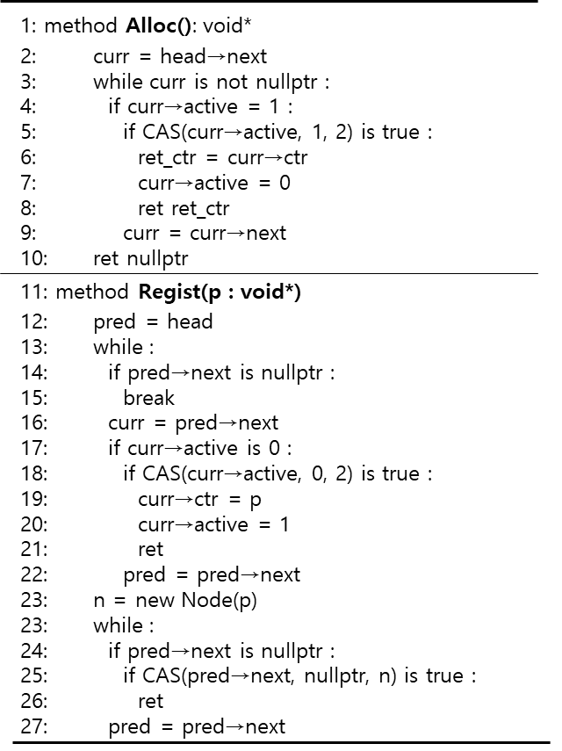
Recycle Linked List : 구현
[논문]
C++11 멀티스레드 프로그래밍을 위한
Lock-Free shared_ptr와 weak_ptr의 구현
Alloc()은 연결리스트에 등록된 LFCB를 반환하거나, 등록된 LFCB가 없는 경우 nullptr를 반환하는 함수입니다.
등록된 LFCB를 반환하기 위해 활성 노드를 검색(4,9)하여 수정 노드로 수정(5)하며, 노드에 등록된 LFCB를 안전하게 반환(6,8)합니다. 또, 노드의 재사용을 위해 해당 노드를 비활성 노드로 변경(7)합니다.
Regist()는 연결리스트에 LFCB를 등록하는 함수입니다.
LFCB를 등록하기 위해 비활성 노드를 검색(16,17,22)하여 수정 노드로 변경(18)하며, 노드에 LFCB를 등록(19)한 후 활성 노드로 변경(20)합니다.
연결리스트를 순회하며 비활성 노드를 검색하지 못한 경우(14,15), LFCB를 등록한 새로운 노드를 생성(23)하고 연결리스트의 말단(24,27)에 CAS를 이용하여 삽입(25)합니다.

Slide 12
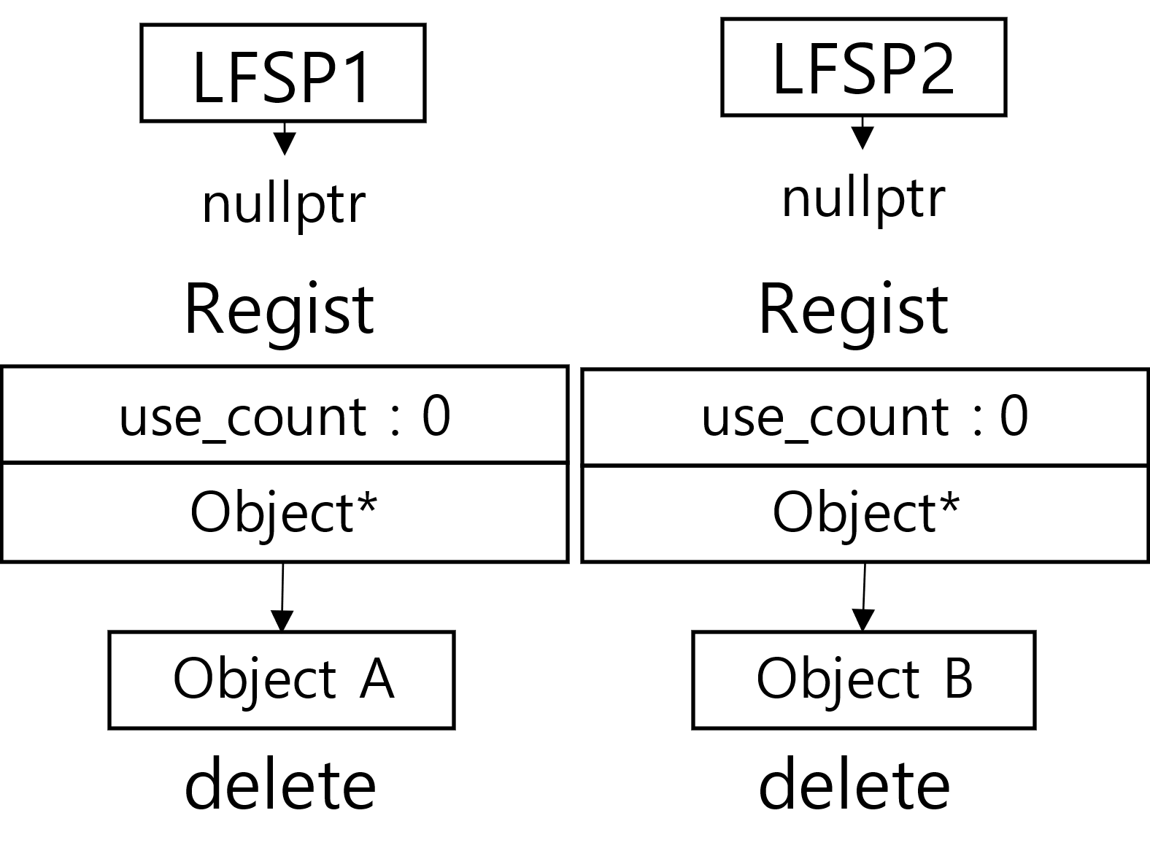
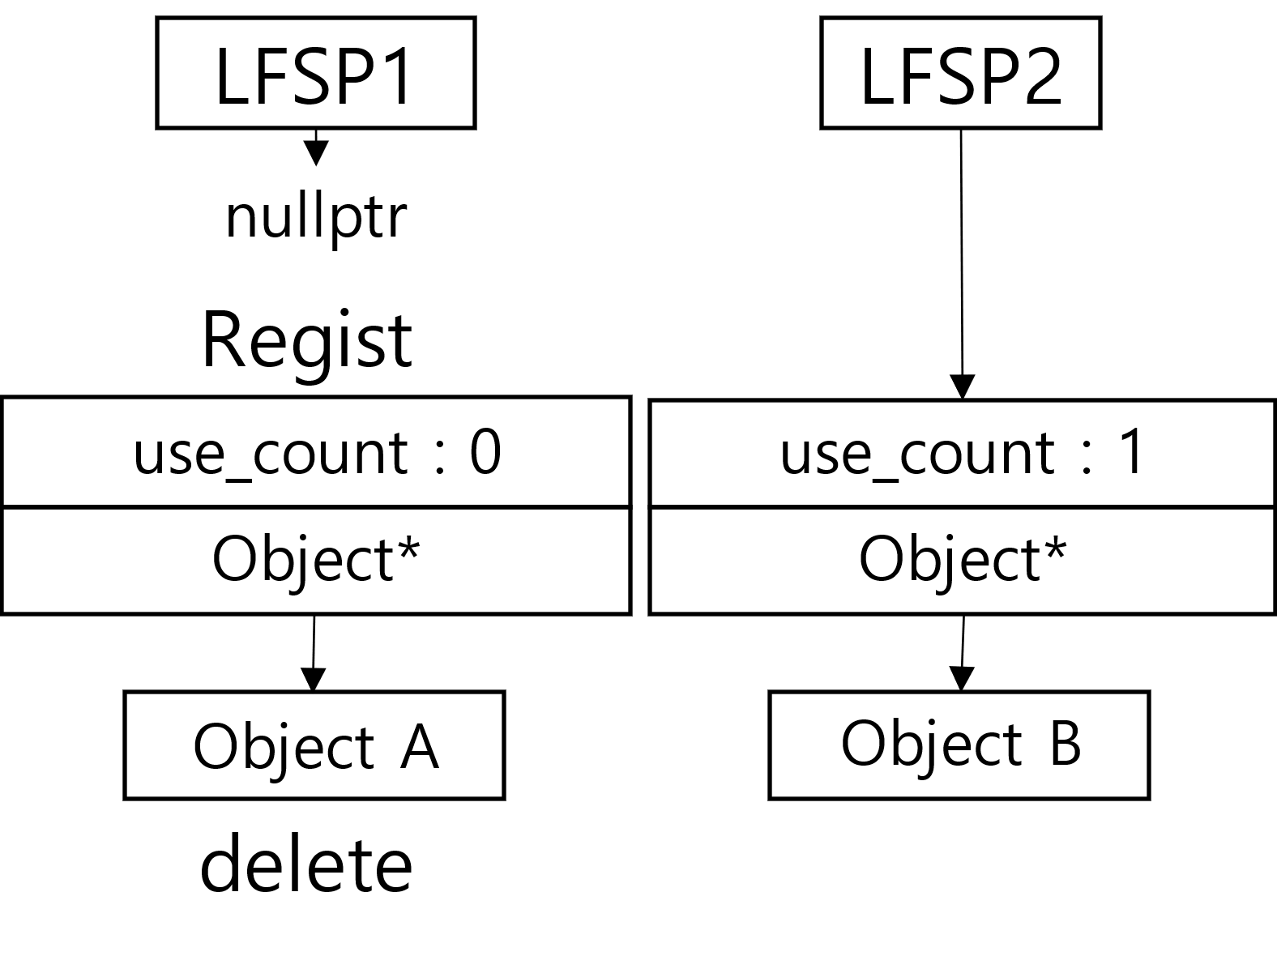
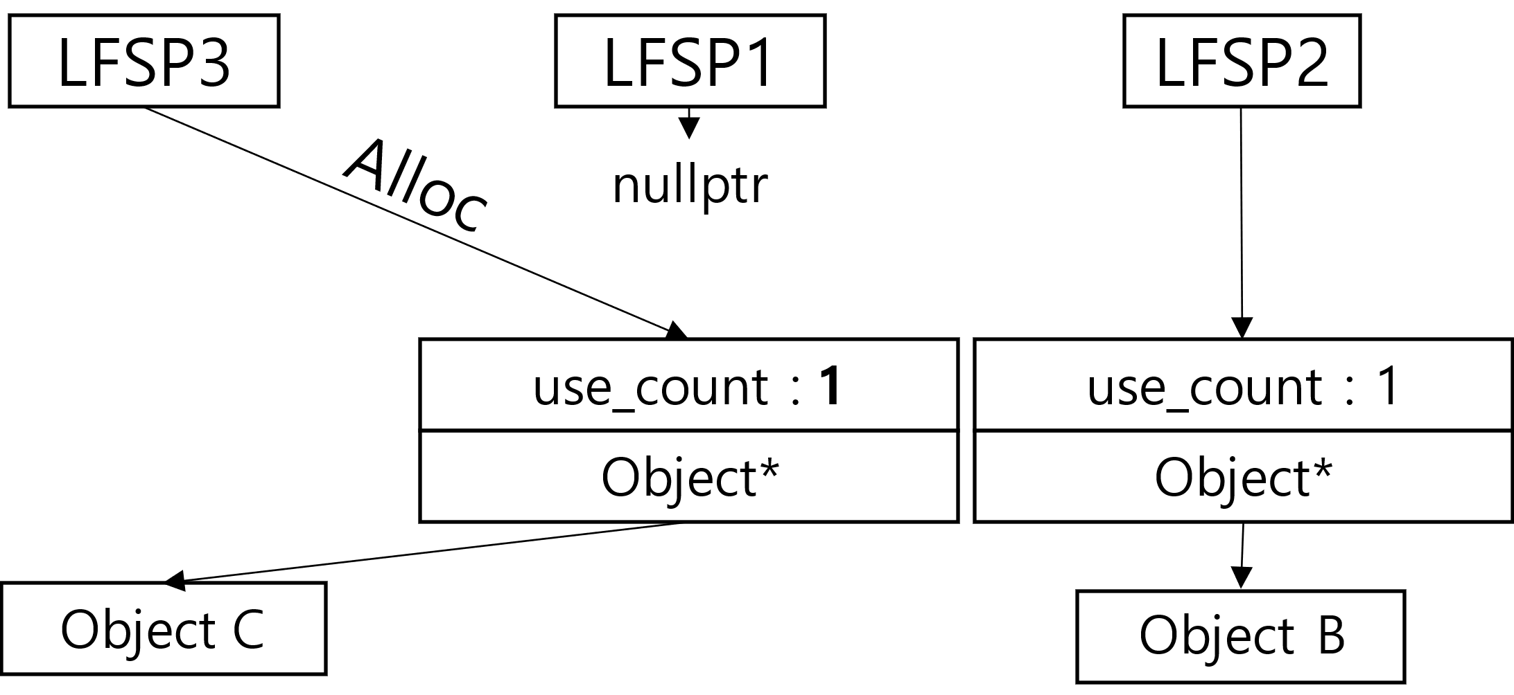
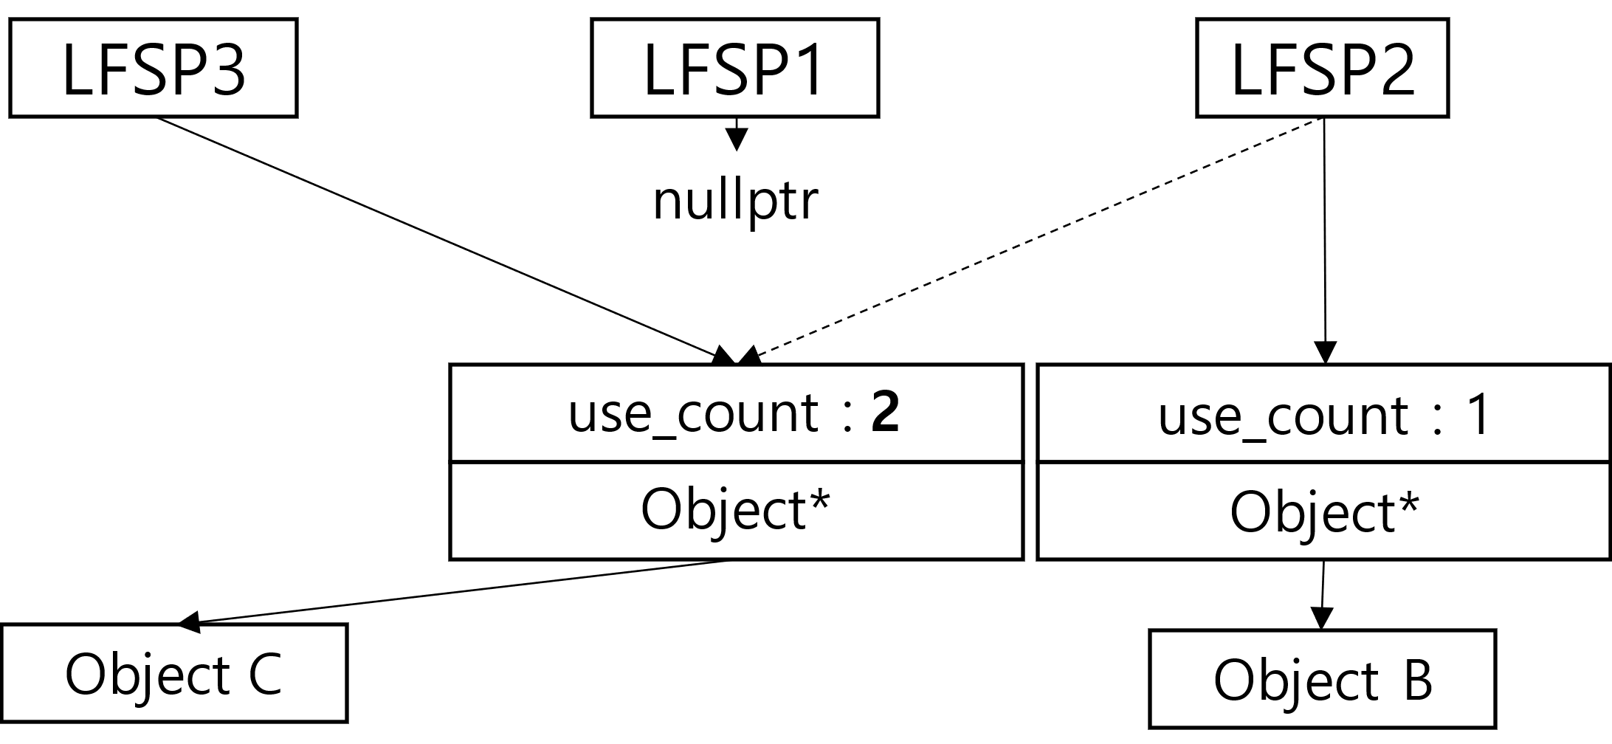
Lock-Free control_block 재사용 문제점
[논문]
C++11 멀티스레드 프로그래밍을 위한
Lock-Free shared_ptr와 weak_ptr의 구현
[1]
[2]
다음은 재사용된 LFCB를 이용할 수 있을 때 발생할 수 있는 LFSP의 두가지의 상황을 보여줍니다.
상황[1]은 재사용되지 않은(의도된) LFCB에 접근하는 LFSP2의 동작을 보여줍니다. 하지만 상황[2]와 같이 LFSP2가 접근하기 전에 LFCB가 재사용된 경우, LFSP2는 재사용된(의도되지 않는) LFCB에 접근하며, LFSP1과 관련없는 LFCB를 참조하게 됩니다. 상황[2]와 같은 LFSP2의 오동작을 방지하기 위해 LFSP는 LFCB의 카운터를 증가시킨 이후, LFCB의 유효성을 검사합니다.

Slide 13
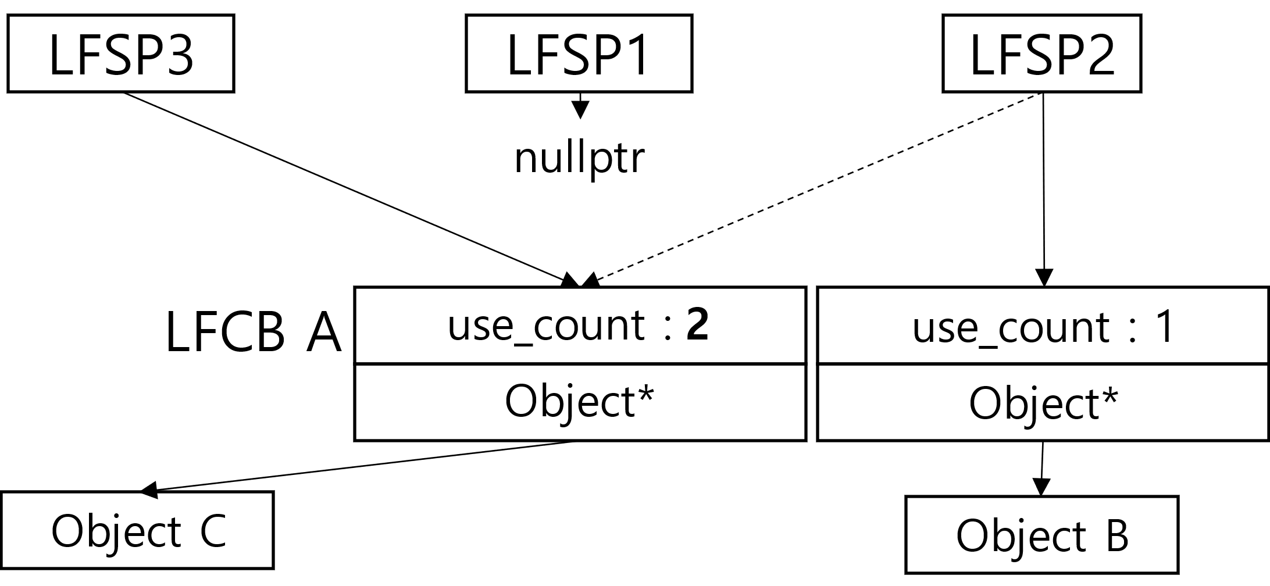
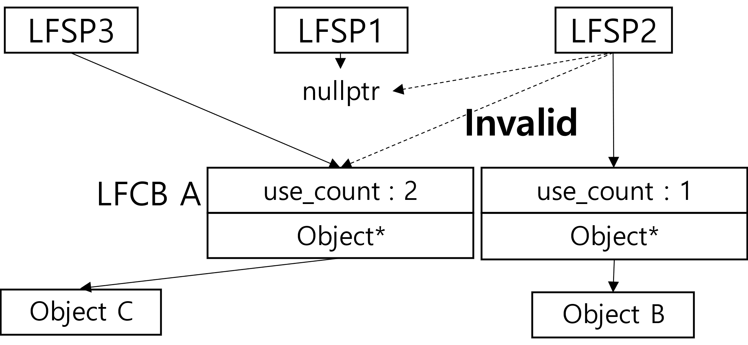
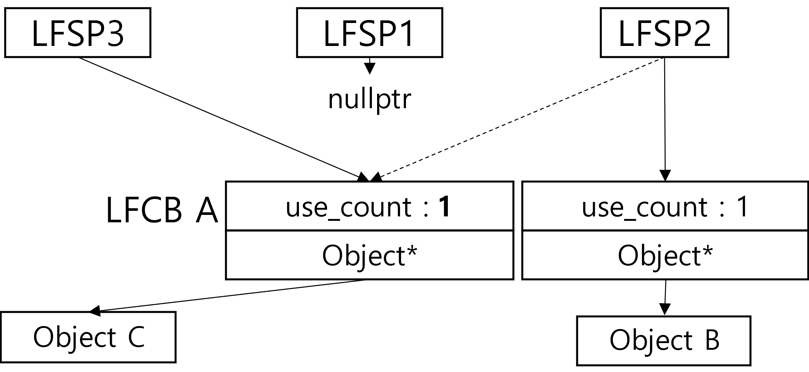
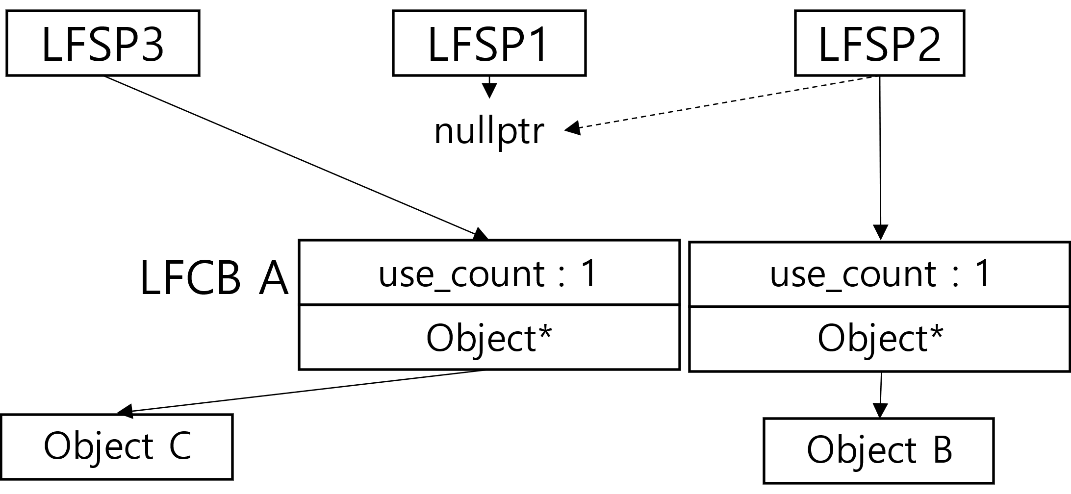
Lock-Free control_block 유효성 검사
[논문]
C++11 멀티스레드 프로그래밍을 위한
Lock-Free shared_ptr와 weak_ptr의 구현
LFCB 유효성 검사는 변경 대상 LFSP가 해당 LFCB를 여전히 참조하는지 검사하며, 이를 통해 의도된 LFCB의 카운터를 증가시켰는지 확인할 수 있습니다.
앞선 상황 이후로 LFSP2는 LFCB A의 카운터를 증가시킨 뒤, LFCB 유효성 검사를 위해 LFSP1의 ctr을 확인합니다. LFSP1이 LFCB A를 참조하지 않는(유효하지 않는) 경우, 이는 다른 스레드에 의해 LFSP1의 ctr이 수정되었음을 의미합니다. 이러한 경우 증가된 LFCB A의 카운터를 다시 감소시켜 처음의 상태로 돌아가며, 수정된 ctr로 다시 시도합니다.

Slide 14
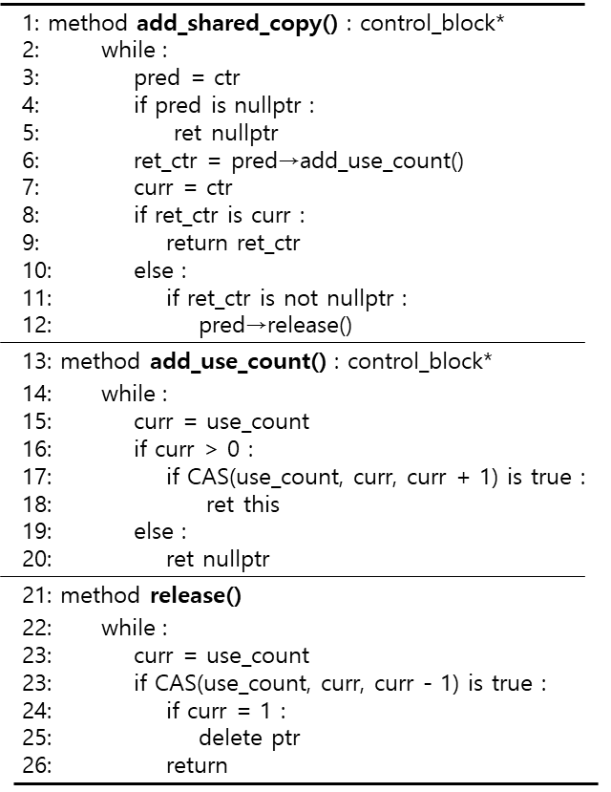
Lock-Free control_block 카운터 수정 구현
[논문]
C++11 멀티스레드 프로그래밍을 위한
Lock-Free shared_ptr와 weak_ptr의 구현
add_shared_copy()는 카운터를 증가시킨 경우 ctr을 반환하고 반대의 경우 nullptr을 반환하는 LFSP의 멤버함수입니다.
pred(증가시킬 LFCB)의 add_use_count()를 통해 카운터를 증가시키며, LFCB가 유효한 경우에는 ctr을 반환하고 반대의 경우에는 재시도합니다. pred의 카운터가 증가된 이후에 재시도하는 경우, pred의 release()를 통해 증가된 카운터를 감소시킵니다.
// LFCB 유효성 검사
add_use_count()는 카운터를 증가시키는 LFCB의 멤버함수입니다.
카운터가 0 이상인 경우에만 CAS를 이용하여 카운터를 증가시킨 뒤 해당 LFCB 포인터를 반환하며, 카운터가 0인 경우 nullptr을 반환합니다.
release()는 카운터를 감소시키는 LFCB의 멤버함수입니다.
add_use_count()와 동일하게 CAS를 이용해 카운터를 감소시킵니다.

Slide 15
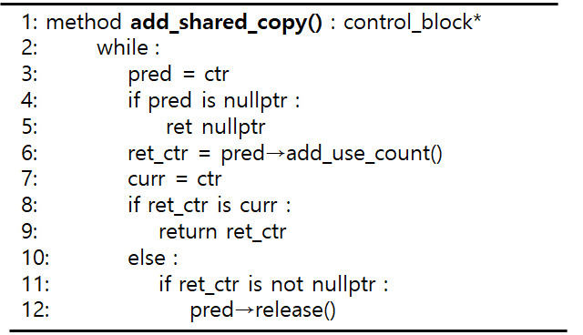
Lock-Free control_block 유효성 판단
[논문]
C++11 멀티스레드 프로그래밍을 위한
Lock-Free shared_ptr와 weak_ptr의 구현
pred
LFCB A | T1
ctr | curr | nullptr | LFCB A |  | LFCB B
ret_ctr | T | - | T1 | T2 | T3
nullptr | - | (1) | (2) | (3) | (4)
LFCB A | T1 / T2 | (5) | (6) | (7) | (8)
다음은 add_shared_copy()에서 발생할 수 있는 모든 상황을 보여줍니다. 이를 통해 LFCB가 재사용되는 상황에서도 LFCB 유효성 검사가 정확하게 동작하는 것을 확인할 수 있습니다.
pred가 LFCB A를 참조하고 LFCB A가 T1 객체를 가리킬 때, 발생하는 모든 상황은 표와 같이 표현될 수 있습니다. LFCB A는 ret_ctr과 curr이 동일한 (1),(6),(7)에서 유효하고 이외의 상황에서는 유효하지 않지만, 여기서 중요한 점은 LFCB A가 재사용된 상황 (7)에서도 LFCB A가 유효할 수 있다는 점 입니다.

Slide 16
Lock-Free control_block 유효성 판단
[논문]
C++11 멀티스레드 프로그래밍을 위한
Lock-Free shared_ptr와 weak_ptr의 구현
pred
LFCB A | T1
ctr | curr | nullptr | LFCB A |  | LFCB B
ret_ctr | T | - | T1 | T2 | T3
nullptr | - | (1) | (2) | (3) | (4)
LFCB A | T1 / T2 | (5) | (6) | (7) | (8)
(7)은 LFCB 재사용으로 인해 LFCB A가 T2객체를 가리키는 상황이며, 이때 LFCB A의 재사용은 pred의 add_use_count()보다 선행됩니다. 만약 pred의 add_use_count()가 선행되는 경우 LFCB A는 1 이상의 카운터를 가져 재사용되지 않기 때문입니다. 따라서 (7)에서 증가된 LFCB A의 카운터는 LFCB A가 재사용되고 T2 객체를 가리킨 이후 증가합니다. 이러한 LFSP의 원본 객체에 대한 카운터 증가하는 (7)의 동작은 의도된 LFCB의 카운터 증가를 의미하며, 이를 통해 (7)에서도 LFCB A는 유효한 것을 알 수 있습니다.

Slide 17
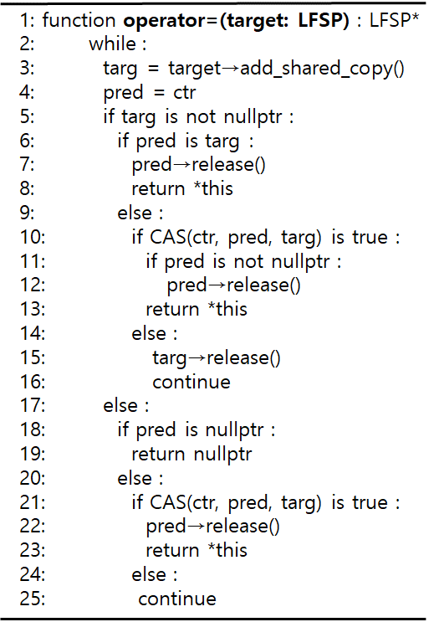
Lock-Free shared_ptr 원본 객체 변경 구현
[논문]
C++11 멀티스레드 프로그래밍을 위한
Lock-Free shared_ptr와 weak_ptr의 구현
operator=(LFSP)는 ctr을 수정하는 LFSP의 멤버함수입니다.
target(변경 대상 LFSP)의 add_shared_copy()를 호출하여 카운터를 증가시키고 ctr이 targ(변경할 LFCB 포인터)와 다른 경우에는 CAS를 이용해 ctr을 수정하며, 동일한 경우에는 ctr 수정 과정을 생략(6-8, 18-19)해 불필요한 CAS의 동작을 생략합니다.
ctr의 수정이 성공하거나 생략되면 pred(이전 원본 객체의 LFCB)의 release()를 호출하며, 다른 스레드로 인해 ctr이 변경되어 CAS가 실패하면 targ의 release()를 호출하고 target의 add_shared_copy()부터 다시 시도합니다. (pred가 nullptr인 경우에는 release()를 호출하지 않습니다.)

Slide 18

실험
[논문]
C++11 멀티스레드 프로그래밍을 위한
Lock-Free shared_ptr와 weak_ptr의 구현
PZSL | 일반 포인터
SPZSL | C++11 shared_ptr
ATSPZSL | std::atomic template을 이용한 C++11 shared_ptr
LFSPZSL | Lock-Free shared_ptr
<성능 측정 방법>
0에서 L까지의 무작위 값을 선택한 후 노드 삽입/삭제/검색 중 하나의 메소드를 실행한다.
(L은 ZSL의 최대 길이이며, 각 메소드의 실행 확률은 모두 1/3이다.)
2) 1)의 동작을 1,000,000번 실행한다.
3) 위의 과정을 스레드의 수를 늘려가며 실행하고, 각 ZSL의 실행 소요 시간을 측정한다.
실험은 ‘멀티스레드 프로그래밍’ 강의에서 다루었던 “The Art of Multiprocessor Programming Revised Reprint”의 게으른 동기화 연결리스트(laZy Synchronization Linked list: ZSL)를 이용하여 4가지 종류의 ZSL을 구현하였고 성능을 측정/비교 하였습니다.
여기서 PZSL은 실제로 노드를 해제하지 않으며, SPZSL은 멀티스레드에서 오동작을 야기합니다.

Slide 19
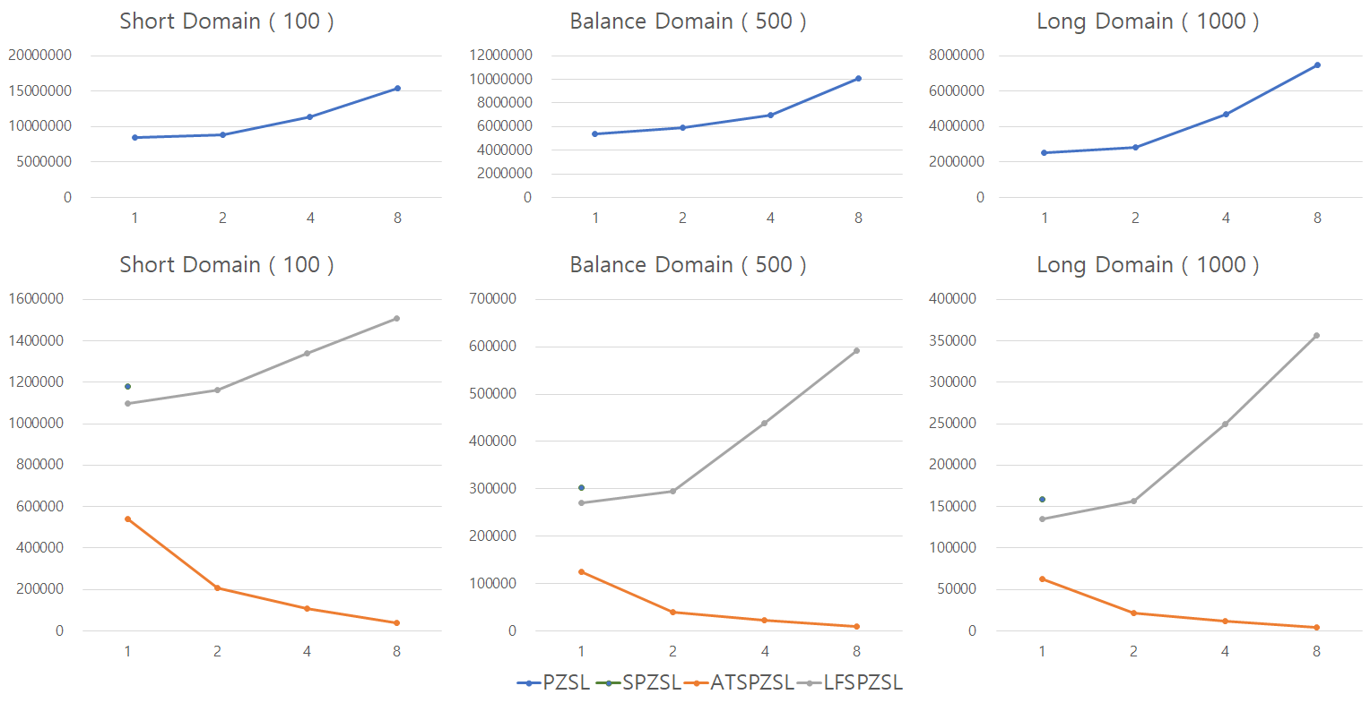
실험 결과
[논문]
C++11 멀티스레드 프로그래밍을 위한
Lock-Free shared_ptr와 weak_ptr의 구현
스레드 수 | 1
 | 2
 | 4
 | 8
최대 길이 (L) | Short Domain | 100
 | Balance Domain | 500
 | Long Domain | 1000
실험은 ZSL의 최대 길이(L)와 스레드 수를 바꿔가며가며 진행하였고, 여기서 ZSL의 최대 길이가 낮고 스레드 수가 많을수록 스레드 사이의 경쟁이 높아지는 것을 의미합니다.
실험 결과 LFSPZSL은 PZSL과 SPZSL보다 낮은 성능을 보였지만 멀티스레드에서 메모리를 관리하며, ATSPZSL보다 높은 성능을 보였습니다. 또, 스레드 사이의 경쟁이 높은 상황에서도 완만하게 성능이 향상되는 것을 확인할 수 있었습니다.

Slide 20
후기
[논문]
C++11 멀티스레드 프로그래밍을 위한
Lock-Free shared_ptr와 weak_ptr의 구현
미완
논문을 구현하면서 가장 어려웠던 점은 ‘의도하지 않는 LFCB를 참조하는 LFSP’를 해결하는 것이었습니다.
‘LFCB 유효성 검사’를 생각해내기 전, 저는 LFCB에 스레드 카운터를 추가해보았습니다. 하지만 스레드 카운터와 수명 카운터를 함께 고려했을 때 알고리즘이 복잡해졌습니다. 저는 이러한 요인으로 인해 LFSP/LFWP의 성능이 악화될 것이라 생각했고 add_shared_copy() 안에서 해결할 수 있는 방법을 고민했습니다. 저는 문제 발생의 원인을 찾기위해 add_shared_copy()에서 발생하는 상황을 가정/구분하게 되었고 그러던 도중 LFCB 유효성 검사를 생각해낼수 있었습니다. 이를 통해 저는
LFSP/LFWP가 EBR을 이용한다면 더 개선될 수 있다고 생각합니다. 저는 LFSP/LFWP의 구현 초반에 카운터가 0인 LFCB을 해제하여 메모리를 관리하였고, 다른 스레드에서 해제되는 메모리에 접근할 수 있다는 문제점을 알게 되었을 때, EBR을 이용하여 해결할 수 있었습니다. EBR을 이용하면 LFSP/ LFWP을 더 쉽게 구현할 수 있었지만, 논문의 목적이 EBR 사용의 대체였기 때문에 EBR을 이용하지 않고 알고리즘으로 해결하고 싶었습니다. 그래서 기존과 다른 방법을 생각하게 되었고 그 결과 RLL을 이용한 LFCB 재사용을 고안할 수 있었습니다. 만약 EBR을 이용해 카운터가 0인 LFCB를 해제한다면, 재사용되는 메모리를 관리할 수 있고 RLL의 Regist()와 Alloc()를 사용하지 않아 성능 또한 향상될 수 있다고 생각합니다.

Slide 21

MMORPG Prototype
장르 : MMORPG
사용 툴 : sfml
사용 언어 : C++11
제작 기간 : 2020.12 ~ 진행중
개발 인원 : 1명

Slide 22
포트폴리오 내용X
MO
시간 정확성이 우선
헤드샷이 있음
거리기반 공격
시간동기화
MMO
동접이 우선
시간보다는 패킷의 왕복이 적어야한다.
타겟팅의 공격
시간동기화 없음

Slide 23
개요
MMORPG Prototype
목표
- IOCP를 이용한 네트워크
- intel tbb 활용
- 멀티쓰레드 환경에서의 동적 메모리 관리(LFSP)
- 상속을 이용한 오브젝트의 다형성
- 레이턴시를 고려한
클라이언트&서버 프로그램 구현
- 서버에서 클라이언트 해킹 적발
특징
- 낮은 레이턴시를 가정
- hight_map을 이용한 지형&지물(예정)
- 클라이언트와 서버의 시간 동기화
- 추측 항법 이용
- 물리법칙 반영(?)

Slide 24
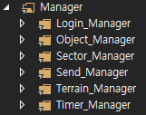
Manager
MMORPG Prototype
Manager : 싱글톤으로 구현된 매니저 클래스
- Login_Manager : 클라이언트 컨테이너의 ID 관리
- Object_Manager : 오브젝트 관리
- Sector_Manger : 월드를 나눈 섹터 관리
- Send_Manager : 클라이언트에게 패킷 전송
- Terrain_Manager : 월드 관리
- Timer_Manager : 타이머 설정

Slide 25


Object_Manager
MMORPG Prototype
- 모든 오브젝트의 관리를 담당하는 Mgr
오브젝트의 다형성을 구현하기 위해 사용
멀티쓰레드 접근성을 높이기 위해std::array 사용
오브젝트 종류별 크기 및 인덱스
MAX_CLIENTS
MAX_OBJECTS

Slide 26
Object
MMORPG Prototype
Object_Base
Interaction
Object_Base : 기본 오브젝트
- 컨테이너 index / 오브젝트 정보
Client : 클라이언트 오브젝트
- SOCKET / 패킷 재조합 / 패킷 수신 쿨타임
Monster_Base : 몬스터 기본 오브젝트
Expand_Overlapped
NPC
Cooldowntime
Moving
Client
Monster_Base
완성 x
Expand_Overlapped : WSAOverlapped를 확장한 구조체(빼야할까)
Near_set : 시야 내 주변 오브젝트를 관리하는 클래스
CoolDownTime : 쿨타임을 관리하는 클래스
Network Buffer
전투 AI
Near_set
Object 클래스 상속 관계

Slide 27

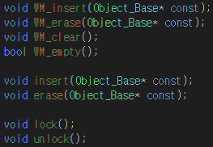

Near_set / CoolTime class
MMORPG Prototype
- 플레이어 오브젝트와 가까운 오브젝트를 저장하는 컨테이너
- 해당 오브젝트의 행동이 발생할 때,
가까운 오브젝트들을 대상으로 판단하고 결과를 반영해
대상 오브젝트를 검색하는 성능을 향상
- 오브젝트의 이동으로 인한 빈번한 삽입&삭제를 고려해
std::unordered_set를 사용
- 클라이언트 행동의 쿨타임
(서버에서 클라이언트의 부적절한 패킷 전송을 검출
예: 쿨타임을 무시한 공격 패킷, 정해진 이동속도를 초과한 이동 패킷))

Slide 28

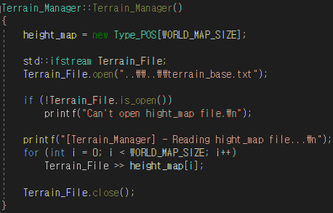
Terrain_Manager
MMORPG Prototype
- hight_map을 갖는 Mgr
- 월드 내 오브젝트의 이동을 판단하기위해 사용
- 파일 입출력을 통해 hight_map 생성

Slide 29

[Client program] Terrain_Manager
MMORPG Prototype
- 서버와 동일한 파일로 hight_map 생성
- hight_map을 이용해 월드에서의 오브젝트 이동을 판단하고 배경을 수정
CLIENT_VIEW_SIZE_WIDTH = 6.25
hight_map[n + WORLD_MAP_SIZE_WIDTH * 0] = 0
hight_map[n + WORLD_MAP_SIZE_WIDTH * 1] = 1
hight_map[n + WORLD_MAP_SIZE_WIDTH * 2] = 2
hight_map[n + WORLD_MAP_SIZE_WIDTH * 3] = 3
hight_map[n + WORLD_MAP_SIZE_WIDTH * 4] = 4
hight_map[n + WORLD_MAP_SIZE_WIDTH * 5] = 5
CLIENT_VIEW_SIZE_HIGHT = 10

Slide 30



Sector_Manager
MMORPG Prototype
- 섹터를 관리하는 Mgr
- 주변의 다른 오브젝트를 검색할 때, 성능을 향상시키기 위해 사용
- 오브젝트의 근접 섹터에서 주변 오브젝트 검색
- std::array를 이용해 모든 섹터 관리
- Generic한 이용을 위해 operator[] 구현
- 월드를 나눈 단위 섹터
- 섹터 내 오브젝트를 저장
- class Near_set과 동일한 이유로 std::unordered_set 사용
- Generic한 이용을 위해 begin()/end() 구현

Slide 31
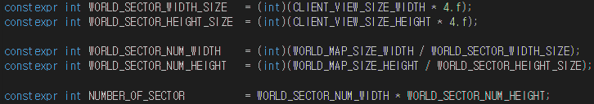


World_Terrain
MMORPG Prototype
WORLD_SECTOR_SIZE_WIDTH = 40
WORLD_SECTOR_SIZE_HIGHT = 25
WORLD_SECTOR_NUM_ WIDTH = 25
WORLD_SECTOR_NUM_HIGHT = 40
WORLD_MAP_SIZE_HIGHT = 1000
WORLD_MAP_SIZE_WIDTH = 1000
( 단위 : m )

Slide 32

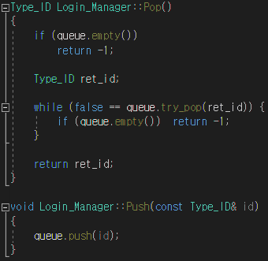
Login_Manager
MMORPG Prototype
- 클라이언트 컨테이너의 사용 가능한 index 관리하는 Mgr
- 사용 가능한 컨테이너 index를 검색없이 확인하기 위해 사용
- std::queue와 std::mutex의 사용으로 인한
오버헤드를 해소하기 위해 tbb::concurrent_queue 사용
Pop() : 로그인한 클라이언트가 사용할 index 반환
Push() : 로그아웃한 클라이언트의 index 저장

Slide 33



Timer_Manager
MMORPG Prototype
- 시간을 관리하는 Mgr
- 클라이언트와 서버의 시간을 동기화
- 타이머를 설정해 지정한 시간에 이벤트를 실행하는 Mgr
- 이벤트를 실행 순서로 저장하기 위해 std::priority_queue 사용
- 이벤트 정보를 갖는 구조체
- 이벤트의 실행 시간, 종류, 정보를 가짐
- 종류에 따라 정보가 바뀌기 때문에 할당해서 사용
- 이벤트가 실행 시간으로 정렬되도록 operator< 구현

Slide 34

Event Detail
MMORPG Prototype
EVENT_MOVE : 오브젝트 이동 이벤트

Slide 35
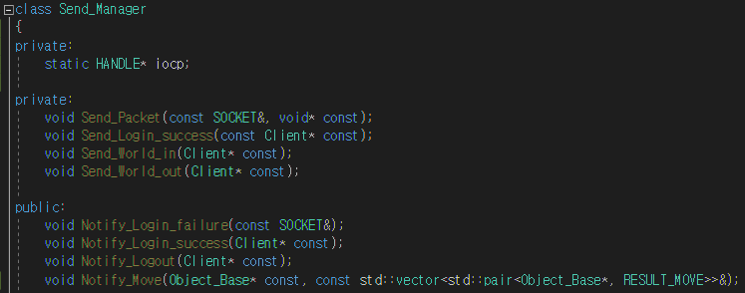
Send_Manager
MMORPG Prototype
- 패킷 생성하고
클라이언트에게 송신하는 Mgr

Slide 36
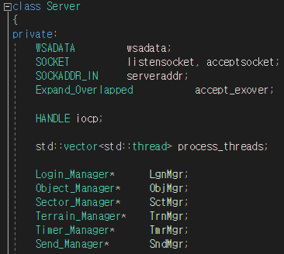
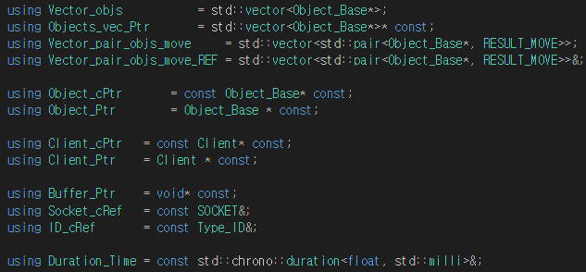
Sever
MMORPG Prototype
- IOCP를 이용해 통신하고 게임 내 컨텐츠 실행
- GetQueuedCompletionStatus()를 실행하는
스레드를 관리하기 위해 std::vector 사용
using 키워드를 이용해 가독성 향상

Slide 37

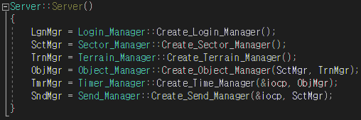
Sever 생성
MMORPG Prototype
- Mgr을 싱글톤 객체로 생성
Login_Manager 생성
- 사용 가능한 index(0~MAX_CLIENTS) 추가
Terrain_Manager 생성
- 파일을 읽어 hight_map 생성
Object_Manager 생성 (미완)
- 몬스터 오브젝트 생성 & Sector에 추가

Slide 38
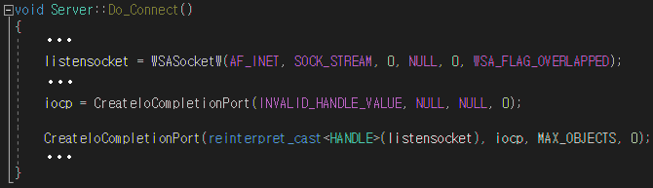
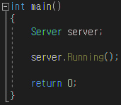
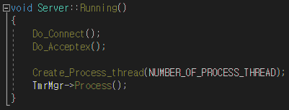

Sever 실행
MMORPG Prototype
- GetQueuedCompletionStatus()를 실행하는 Server::Process() 호출
- 타이머를 실행하는 Timer_Manager::Process() 호출
Do_Connect : IOCP 핸들 생성 및 등록
Do_Acceptex : AcceptEx 초기화 및 호출
Create_Process_thread : Server::Process()를 실행할 스레드 생성 및 실행
Timer_Manager::Process() 실행

Slide 39
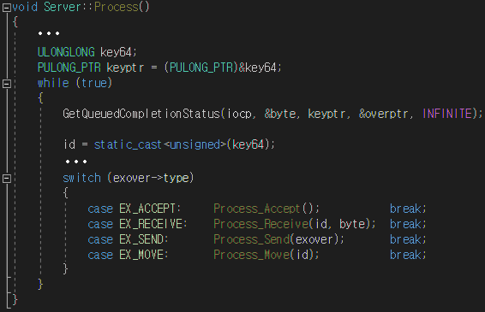
Sever::Process()
MMORPG Prototype
- IO가 완료된 Overlapped 구조체의 type에 따라 처리
- keyptr를 오브젝트의 식별 ID로 활용

Slide 40
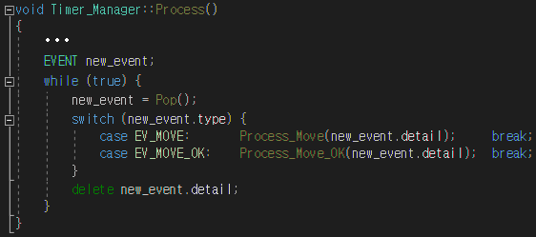
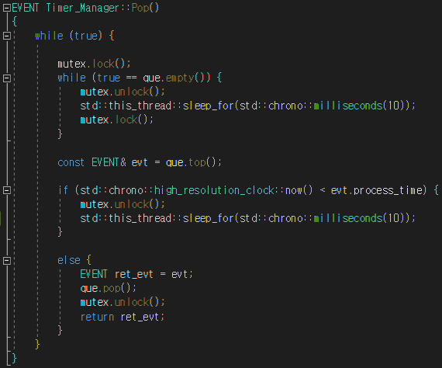
Timer_Manager::Process()
MMORPG Prototype
Pop : 실행 가능한 이벤트를 반환
- 실행할 이벤트의 type에 따라 처리
- 이벤트 실행 이후, 이벤트 정보의 메모리 해제

Slide 41
Client - Login
MMORPG Prototype
클라이언트
서버
로그인
Process_Accept
로그인
로그인
SCP_LOGIN_SUCCESS
성공
성공
실패
SCP_LOGIN_FAILURE
실패
Near_set
업데이트
업데이트
SCP_PLAYER_SIGHT_IN(주변 클라이언트)
클라이언트
이외의 오브젝트
주변 클라이언트
SCP_PLAYER_SIGHT_IN(클라이언트)
업데이트

Slide 42
Client - Logout
MMORPG Prototype
클라이언트
서버
로그아웃
Process_Recv
Near_set
업데이트
주변 클라이언트
SCP_PLAYER_SIGHT_OUT(클라이언트)
업데이트
클라이언트
이외의 오브젝트

Slide 43
Client – Move target
MMORPG Prototype
클라이언트
서버
마우스 클릭
CSP_MOVE_TARGET
Process_Recv
가능
불가
마우스 클릭
가능
불가
업데이트

Slide 44
Timer_Manager – Move(Object)
MMORPG Prototype
클라이언트
SCP_MOVE_TARGET
서버
Update
클라이언트 이동 타이머
클라이언트 이동
Near_set 업데이트
SCP_MOVE_TARGET(클라이언트)
기존의 클라이언트
주변 클라이언트
SCP_PLAYER_SIGHT_IN(클라이언트)
Update
추가된 클라이언트
SCP_PLAYER_SIGHT_OUT(클라이언트)
제거된 클라이언트
이외의 오브젝트

Slide 45
Timer_Manager – Move(Client)
MMORPG Prototype
클라이언트
SCP_MOVE_TARGET
서버
Update
클라이언트 이동 타이머
클라이언트 이동
Near_set 업데이트
SCP_MOVE_TARGET(클라이언트)
기존의 클라이언트
주변 클라이언트
SCP_PLAYER_SIGHT_IN(클라이언트)
Update
추가된 클라이언트
SCP_PLAYER_SIGHT_OUT(클라이언트)
제거된 클라이언트
이외의 오브젝트

